Slide 1
照顧者支援專線
東華三院社會服務經理
(青少年及家庭服務II)
劉必武

Slide 2
服務內容
由專業社工24小時輪班接聽30條熱線
提供社區資源資訊和轉介服務
危機評估後配對適切的支援服務
為緊急需要個案提供即時輔導和外展服務
為照顧者提供前往緊急暫託服務的交通津貼
服務備有「摯安zone」應用程式，支援聽障的照顧者

Slide 3
全方位支援照顧者需求
危機處理
緊急介入
第三層
支援突發需要
擴闊暫託支援、簡化申請程序
第二層
建立平台、資訊提供、能力提升
第一層

Slide 4
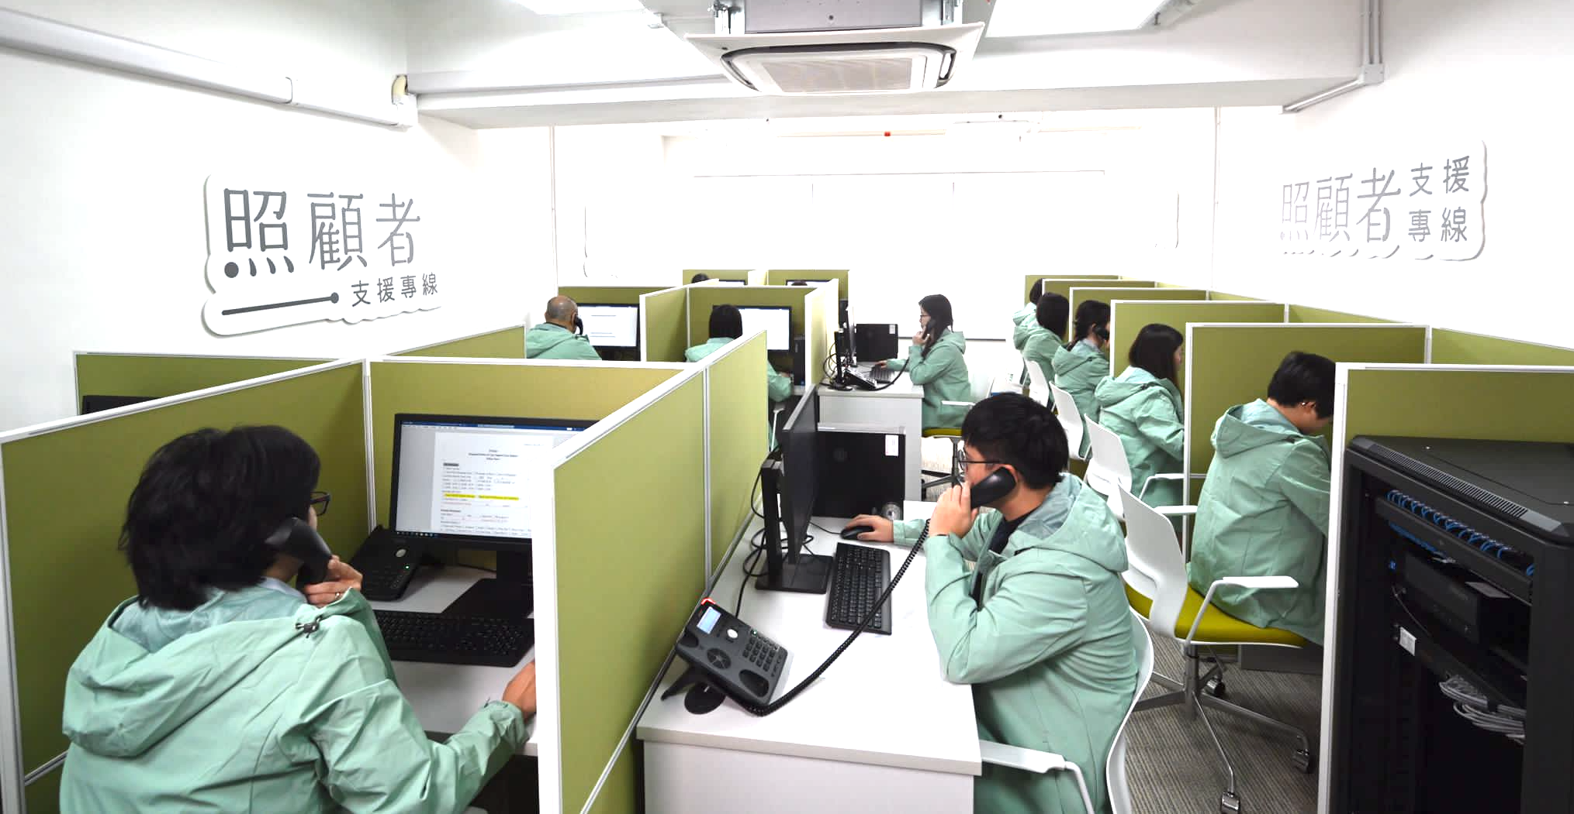
第一層服務
社工即時評估
及跟進
提供服務資訊、
壓力管理資訊，以提升照顧者能力
第一層服務
社工接聽

Slide 5
第二層支援
第二層支援
進一步評估及跟進
支援服務
輔導
轉介現行社區服務
轉介 / 安排
暫托服務

Slide 6
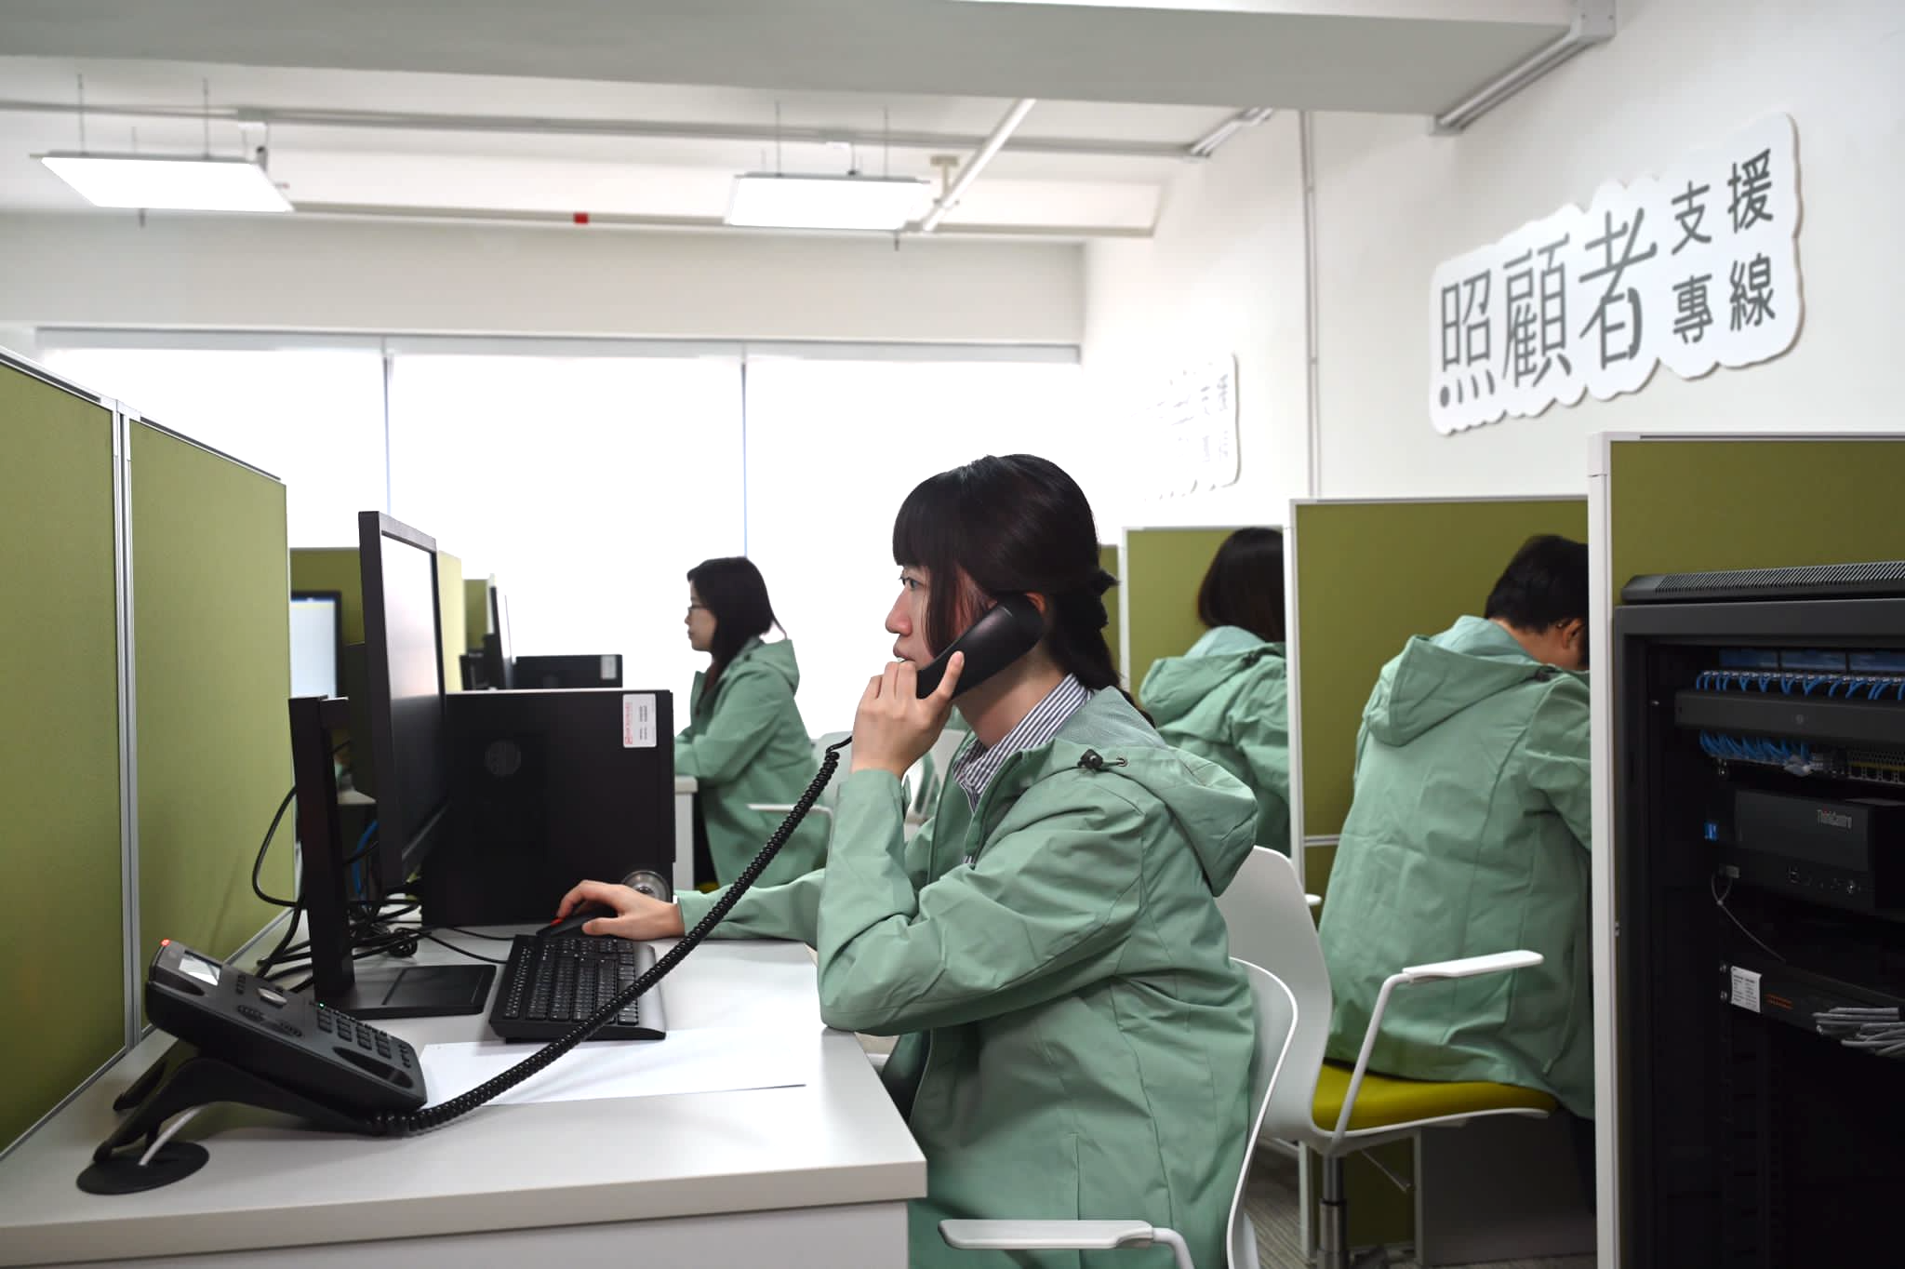
第三層介入
評估是否屬危機個案
即時外展服務或危機處理
第三層介入
有關照顧者的因素
有關被照顧者的因素
突然惡化的外在環境因素
緊急介入或
跟進服務

Slide 7
最多來電時段：
星期一至五 1000-1600

Slide 8
來電者身份

Slide 9
來電求助問題性質
1 情緒困擾》38%
2 查詢社會支援服務》23%
3 照顧困難》14%
4 經濟困難》 7%
5 身體健康問題》4%
6 精神健康問題》3%

Slide 10
轉介因素
照顧者
健康轉差
長期的照顧壓力
被照顧者
有行為問題，令照顧者困擾
精神健康轉差/情緒困擾
曾有自殺/他殺想法
缺乏家庭/社交支援
認知能力缺損
有精神/情緒問題，令照顧者困擾
與照顧者發生衝突，關係惡化
生活完全依賴單一照顧者，沒有其他支援

Slide 11
要求轉介跟進事項
1.情緒支援/輔導
2.社區支援服務(社區照顧及支援家居照顧服務)
3.申請/再次「殘疾人士住宿評估/安老服務統一評估
4.個人照顧計劃
5.家庭關係及輔導服務

Slide 13
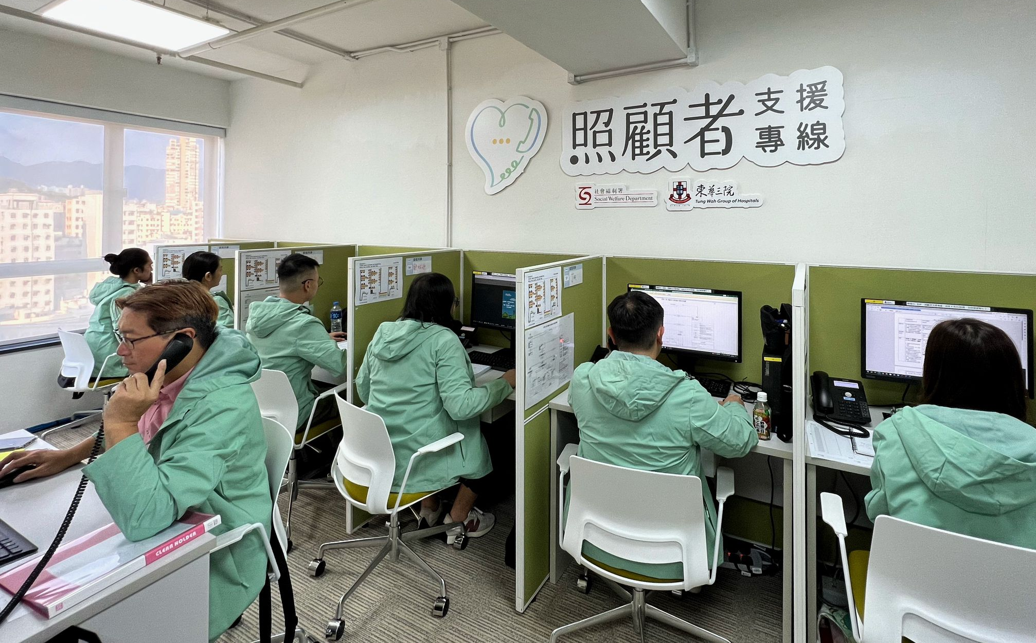
Thank You

